Slide 1
Doctrine du transport routier de matières dangereuses en IDF pendant les JOP
Vendredi 19 juillet 2024
Note du préfet de Police du 15 juillet

Slide 2
Sommaire
Périmètres de restrictions et mesures associées
Périodes d’application des mesures de gestion des flux de transport de matières dangereuses
Conditions d’accès dans les zones de sécurité pendant la Cérémonie d’ouverture
Conditions d’accès dans les zones de sécurité pendant la période des Jeux (hors cérémonie d’ouverture)
Annexe 1 - Zone d’interdiction de transit
Liste de matières autorisées
Interdiction du TMD sur l’autoroute A1 (extrait de l’arrêté préfectoral 2024-01011)

Slide 3
Périodes d’application des mesures de gestion des flux de transport de matières dangereuses
Des mesures cérémonie et des mesures jeux
La mise en place de la cérémonie
Jeux Olympiques
Du 18/07 au 26/07 13h
Du 24/07 au 11/08
La cérémonie
Jeux Paralympiques
Du 26/07 13h jusqu’à la fin du dispositif cérémonie
Du 26/08 au 08/09
Objectifs :
Maintien de la sûreté et de la sécurité
Préserver l’activité économique

Slide 4
Périmètres de restrictions et mesures associées
Applicable sur l’ensemble de l’IDF
Applicable aux périmètres de sécurité des JOP
Interdiction du TMD de classe 1 durant la période des jeux sur l'ensemble de l'Ile de France (dérogations possibles marchandises pyrotechniques)
Interdiction aux TMD d’emprunter l'autoroute A1 depuis l'aéroport de Roissy jusqu’à Porte de la Chapelle, dans les 2 sens
Interdiction du transit de MD au cœur de l’IDF tout en permettant une circulation via la Francilienne
Restriction de circulation des marchandises y compris des MD (sans obligation d’aller dans la zone, contournement obligatoire) sur les périmètres bleus, QR code Circuliz vivement conseillé
Mise en place d’une liste restreinte de MD autorisées sur les périmètres rouges (cérémonie d'ouverture et sites JOP) et "zone grise" (cérémonie d'ouverture)
PASS JEUX obligatoires pour accéder à la zone grise cérémonie d’ouverture et aux périmètres rouges des périodes JOP hors cérémonie
Notes:
Les particularités à noter chez les commerçant.e.s : - se sont informés dans les médias / communications des collectivités (information délivrée, non pas recherchée)
- ne s'informent pas via JOPTIMIZ
- souhaitent utiliser anticiper les jeux + organisations professionnelles et collectivités locales
(lien à faire avec le manque d’information coté petites structures aussi)

Slide 5
Conditions d’accès dans les zones de sécurité pendant la Cérémonie d’ouverture
Périmètres d’interdiction de la circulation motorisée en zone grise | Application règlementation ADR y sous le régime du 1.1.3.6 (les quantités limitées et quantités exceptées ne sont donc pas concernées) Liste de MD autorisées | Avant livraison : Sur PASS JEUX zone grise Enregistrement du transporteur pour chaque livraison A partir de 13h00 et jusqu’à la fin de la cérémonie possibilité de demande d’autorisation expresse Pendant la livraison, présentation : QR code PASS JEUX; Titres d’identité ; Document de transport précisant le(s) numéro(s) ONU et l’adresse de la livraison Le cas échéant certificat de formation au TMD du conducteur au titre du chapitre 8.2 de l’ADR
Périmètre rouge | Application règlementation ADR y sous le régime du 1.1.3.6 (les quantités limitées et quantités exceptées ne sont donc pas concernées) Liste de MD autorisées | Pendant la livraison: Document de transport précisant le(s) numéro(s) ONU et l’adresse de la livraison; Le cas échéant certificat de formation au TMD du conducteur au titre du chapitre 8.2 de l’ADR
ATTENTION : Ces restrictions sont susceptibles d’être strictement renforcées dès 13h00 le 26 juillet
Lire le communiqué de presse ici.

Slide 6
Conditions d’accès dans les zones de sécurité pendant la période des Jeux (hors cérémonie d’ouverture)
Périmètres de règlementation de la circulation (zone bleu) | Application règlementation ADR y sous le régime du 1.1.3.6 (les quantités limitées et quantités exceptées ne sont donc pas concernées) Obtention fortement conseillé d’un QR code CirQliz pour toute livraisons, sur la plateforme JOPTIMIZ.green | Avant livraison : Sur CirQliz Enregistrement conseillé pour chaque livraison avec indication de l’adresse de livraison Pendant la livraison : - Présentation conseillée du QR code CirQliz
Périmètres d’interdiction de la circulation motorisée (zone rouge épreuves olympiques) | Application règlementation ADR y sous le régime du 1.1.3.6 (les quantités limitées et quantités exceptées ne sont donc pas concernées) Liste des MD autorisées | Avant livraison : Sur PASS JEUX Enregistrement du transporteur pour chaque livraison Pendant la livraison, présentation : QR code PASS JEUX; Titres d’identité ; Document de transport précisant le(s) numéro(s) ONU et l’adresse de la livraison Le cas échéant certificat de formation au TMD du conducteur au titre du chapitre 8.2 de l’ADR

Slide 7
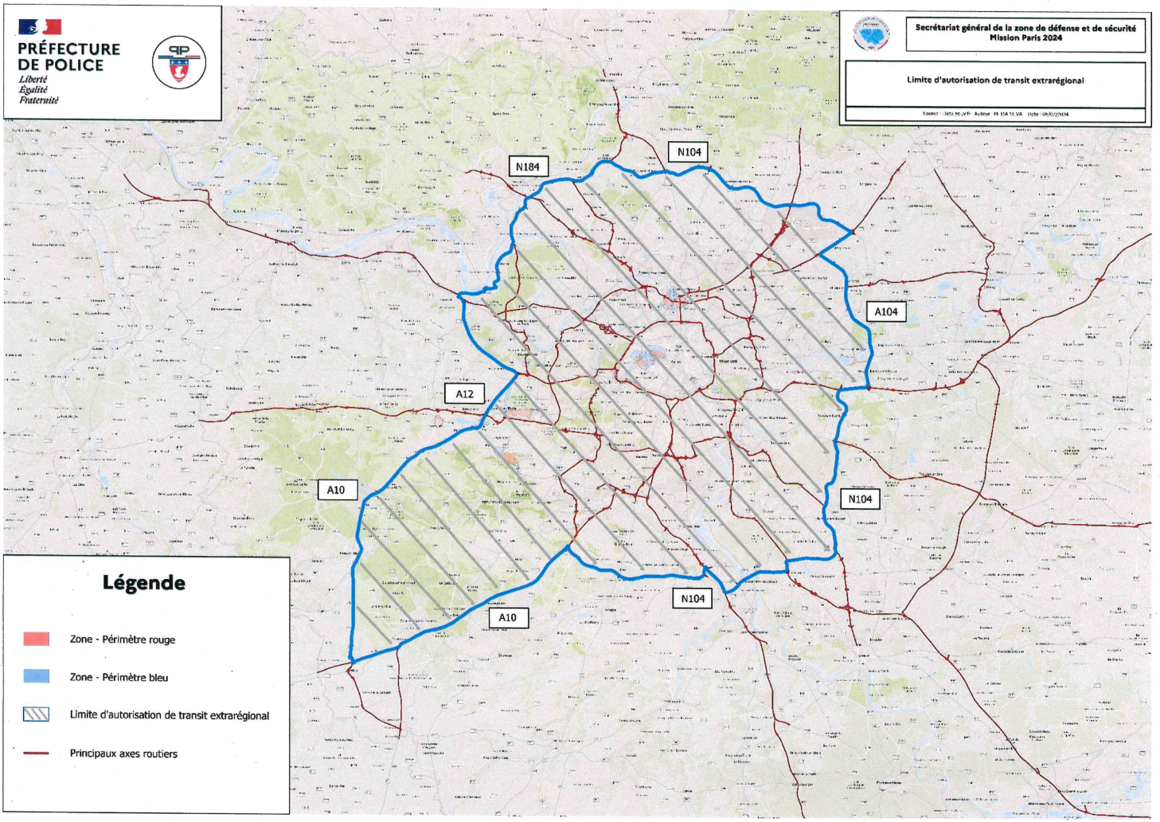
Zone d’interdiction de transit
N.B. : la zone de régime générale inclue la Francilienne en bleu

Slide 8
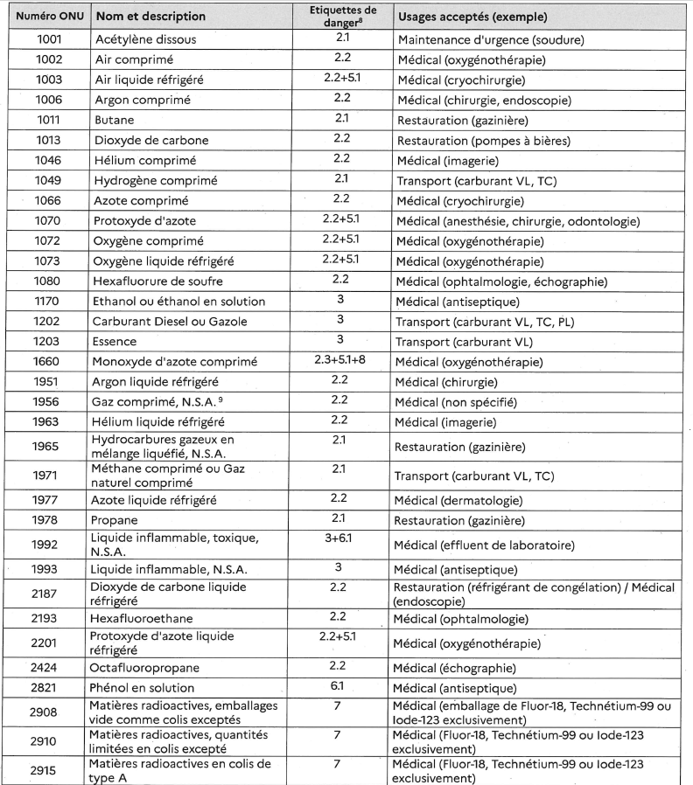
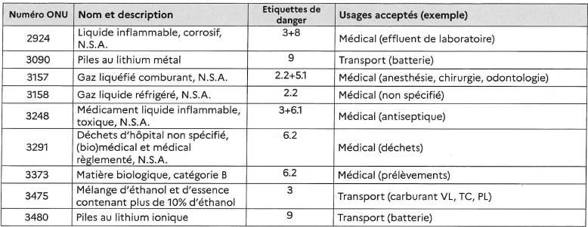
Liste des matières autorisées

Slide 9
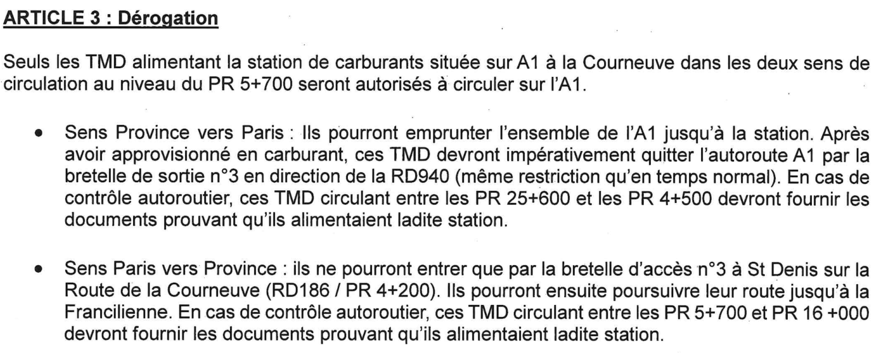
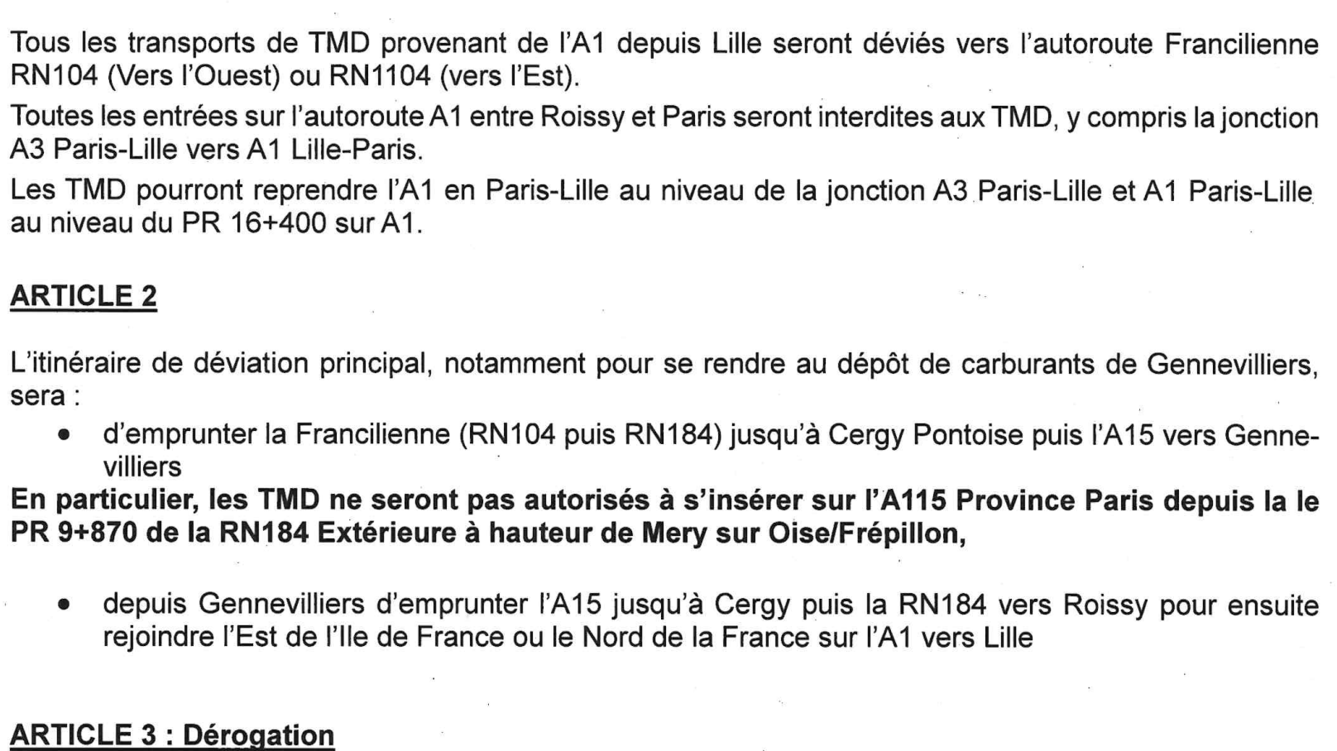
Interdiction du TMD sur l’autoroute A1 (extrait de l’arrêté préfectoral 2024-01011)
Notes:
Lien à l’arrété
JPE
Francois
Oui en on peut renvoyer
Envoi cellule de crise

